Slide 1
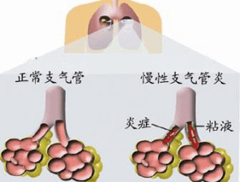
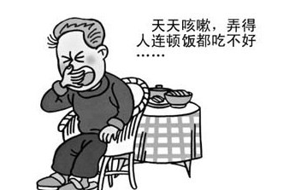
急慢性支气管炎
支气管炎是近几年发病率非常高的一种呼吸系统疾病，危害着患者的身心健康，给他们的正常生活带去了极大的困扰，需要引起我们大家的重视。

Slide 2
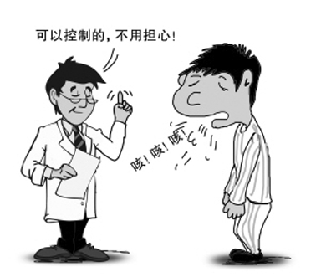
急、慢性支气管炎引起的咳嗽、多痰可选用复方甘草浙贝氯化铵片。

Slide 3
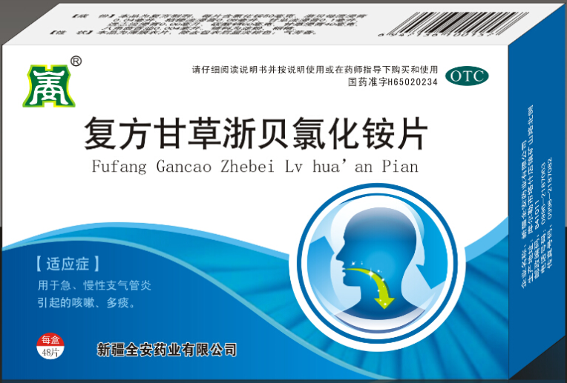
复方甘草浙贝氯化铵片
——国家医保
复方甘草浙贝氯化铵片是中西药复方制剂，西药成分为祛痰所选药物氯化铵，日服药剂量与市场上西药相当；中药组方具有祛痰和润肺止咳的功效，是祛痰止咳的代表药剂，中西结合，强力止咳祛痰，药效持久。

Slide 4
主要成分及功效
氯化铵50ml
甘草浸膏40mg、甘草流浸膏0.1ml
反射性增加呼吸道黏膜腺体及黏液的分泌，使痰液易于排出，利于黏痰的清除，用于黏痰不易咳出者
补脾益气、
润肺止咳、保肝
远志流浸膏0.06ml
祛痰，用于咳痰不易者
浙贝母流浸膏0.04ml
桔梗流浸膏0.06ml
清热化痰
散结消痈
宜肺祛痰、利咽、排脓

Slide 5
药理作用
本品具有反射性增加呼吸道黏膜腺体及黏液的分泌，使痰液易于排出，利于黏痰的清除；同时还可覆盖在发炎的咽部黏膜上，减少局部感觉神经末梢所受刺激，发挥镇咳作用。止咳化痰、清热解毒、散结，为黏膜保护性镇咳、祛痰药。

Slide 6

复方甘草浙贝氯化铵片
适应症：用于急、慢性支气管炎引起的咳嗽、咳痰。
1
2
用法用量：口服。成人，一次1～2片，一日3～4次。
不良反应：1.少数患者服用后可引起恶心、呕吐、胃痛。2.偶可引起皮疹，停药后症状可消失。
3

Slide 7
止咳化痰平喘类药
分类 | 止咳类 |  |  |  | 化痰类 |  | 平喘类
 | 西药 |  | 中药 |  | 西药 | 中药
常用药 | 喷托维林 | 氢溴酸右美沙芬 | 咳特灵胶囊 | 麻杏止咳片 | 氯化铵、溴己新、盐酸氨溴索 | 蛇胆川贝液 | 沙丁胺醇、氨茶碱
副作用 | 引起头晕、口干、恶心、腹胀、便秘等副作用）和局麻作用 | 大剂量服用含这种成分的药物可能引发大脑损伤、失去意识及心律不齐等副作用。 | 困倦、嗜睡、口渴、虚弱感等不良反应。 | 大量长期使用可引起震颤、焦虑、失眠、心悸、头痛、出汗、发热感、血压升高等副作用。 | 恶心、呕吐、胃痛等刺激症状，减量或停药后可消失。胃溃疡患者慎用。 | 用于肺热咳嗽，痰多，气喘，胸闷，咳痰不爽或久咳不止 | 主要是用于支气管哮喘引起的气喘。

Slide 8

小结
西药成分——促进黏液分泌，便于痰液清除的所选药物
中药成分——润肺止咳，宜肺祛痰
中药护体 西药镇咳祛痰 中西结合效更佳

Slide 9
谢 谢 ！

